Slide 1
حل معادلات تتضمن متغيرات في طرفيها
الفصل الدراسي الثالث

Slide 2





صباح الخير ياوطني
صباح المجد والعلياء
الحضور والغياب
الفصل الدراسي الثالث

Slide 3

حل الواجب
الفصل الدراسي الثالث

Slide 4



شريط الذكريات
الفصل الدراسي الثالث

Slide 5

اختار بطاقة
النهاية

Slide 6

❎
❌
إجابة خاطئة
إجابة خاطئة للاسف
عودة

Slide 7

اجيبي على مايلي
الثابت في العبارة الجبرية التالية :٢س-٧.
هو ٧
خطا
صح
✅
❎
عودة

Slide 8
ارسل السؤال لغيرك
حل المعادلة التالية
٢س-٣=٩
س=٦
س= ١٢
✅
❎
عودة

Slide 9

تحصل على درجة
عودة

Slide 10
✅
اجابة صحيحة
يارائعة
ممتازة ⭐️
عودة

Slide 11

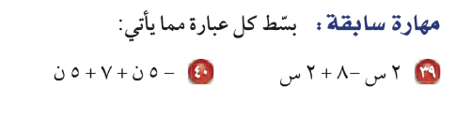



استراتيجية التصفح
اليوم
التاريخ
الحصة
علمتني الرياضيات
ان لكل متغير قيمة فلا تحقر شخص لاتعرفه
صفحة
٧٤

Slide 12
الموضوع
حل معادلات تتضمن متغيرات في طرفيها
الأهداف
▪️احل معادلات تتضمن متغيرات في طرفيها

Slide 13




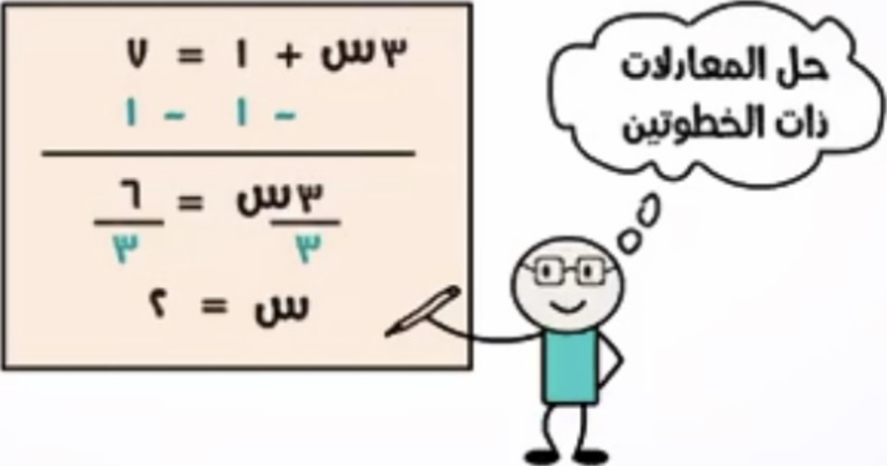

بمعني فك او سكن او الناتج …
حل
مرادف كلمة
ماذا تعلمنا
ماذاسنتعلم
ماذا نعرف
🎯 احل معادلات
تتضمن متغيرات في طرفيها
صفحة
١٣

Slide 14
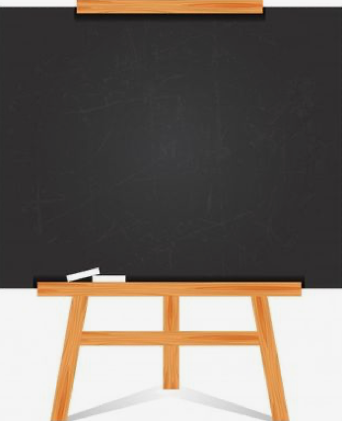


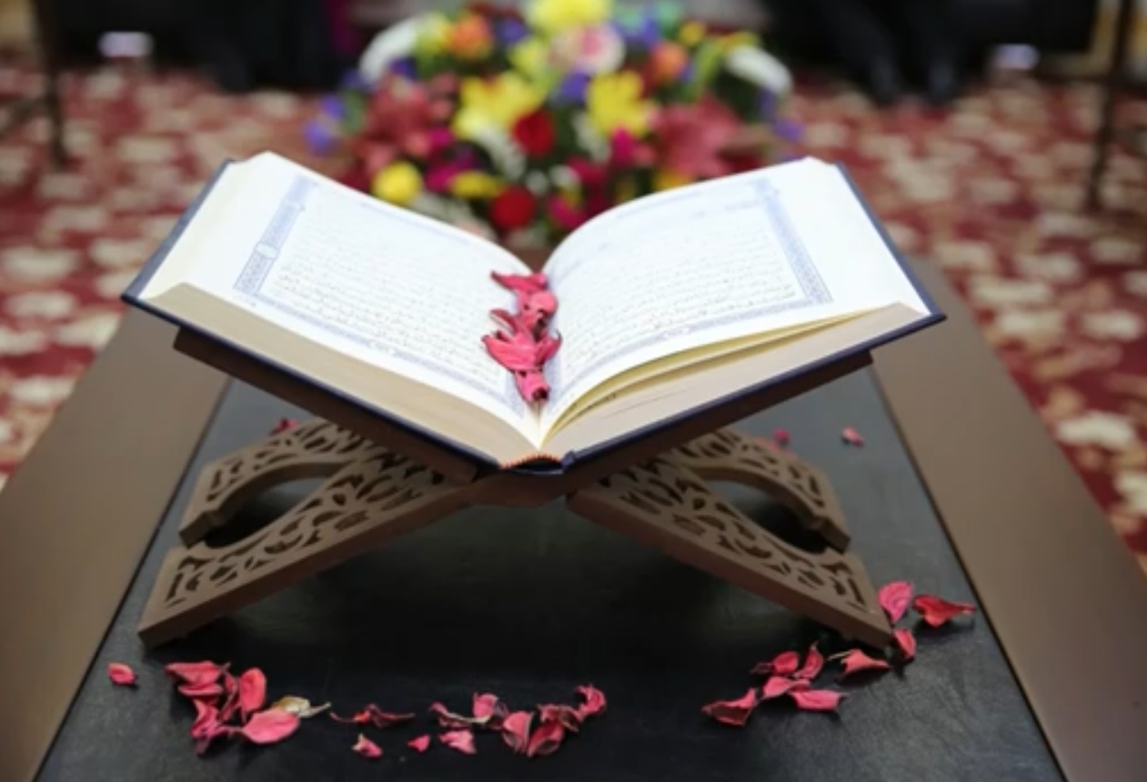
خلق الله سبحانه الكون في توازن
منهج المملكة العربية السعودية
العدل والمساواة
معادلة الحياة
أحترام تحترم ، تصدق ترزق ،ابتسم تؤجر ، تواضع ترفع
صفحة
١٣

Slide 15
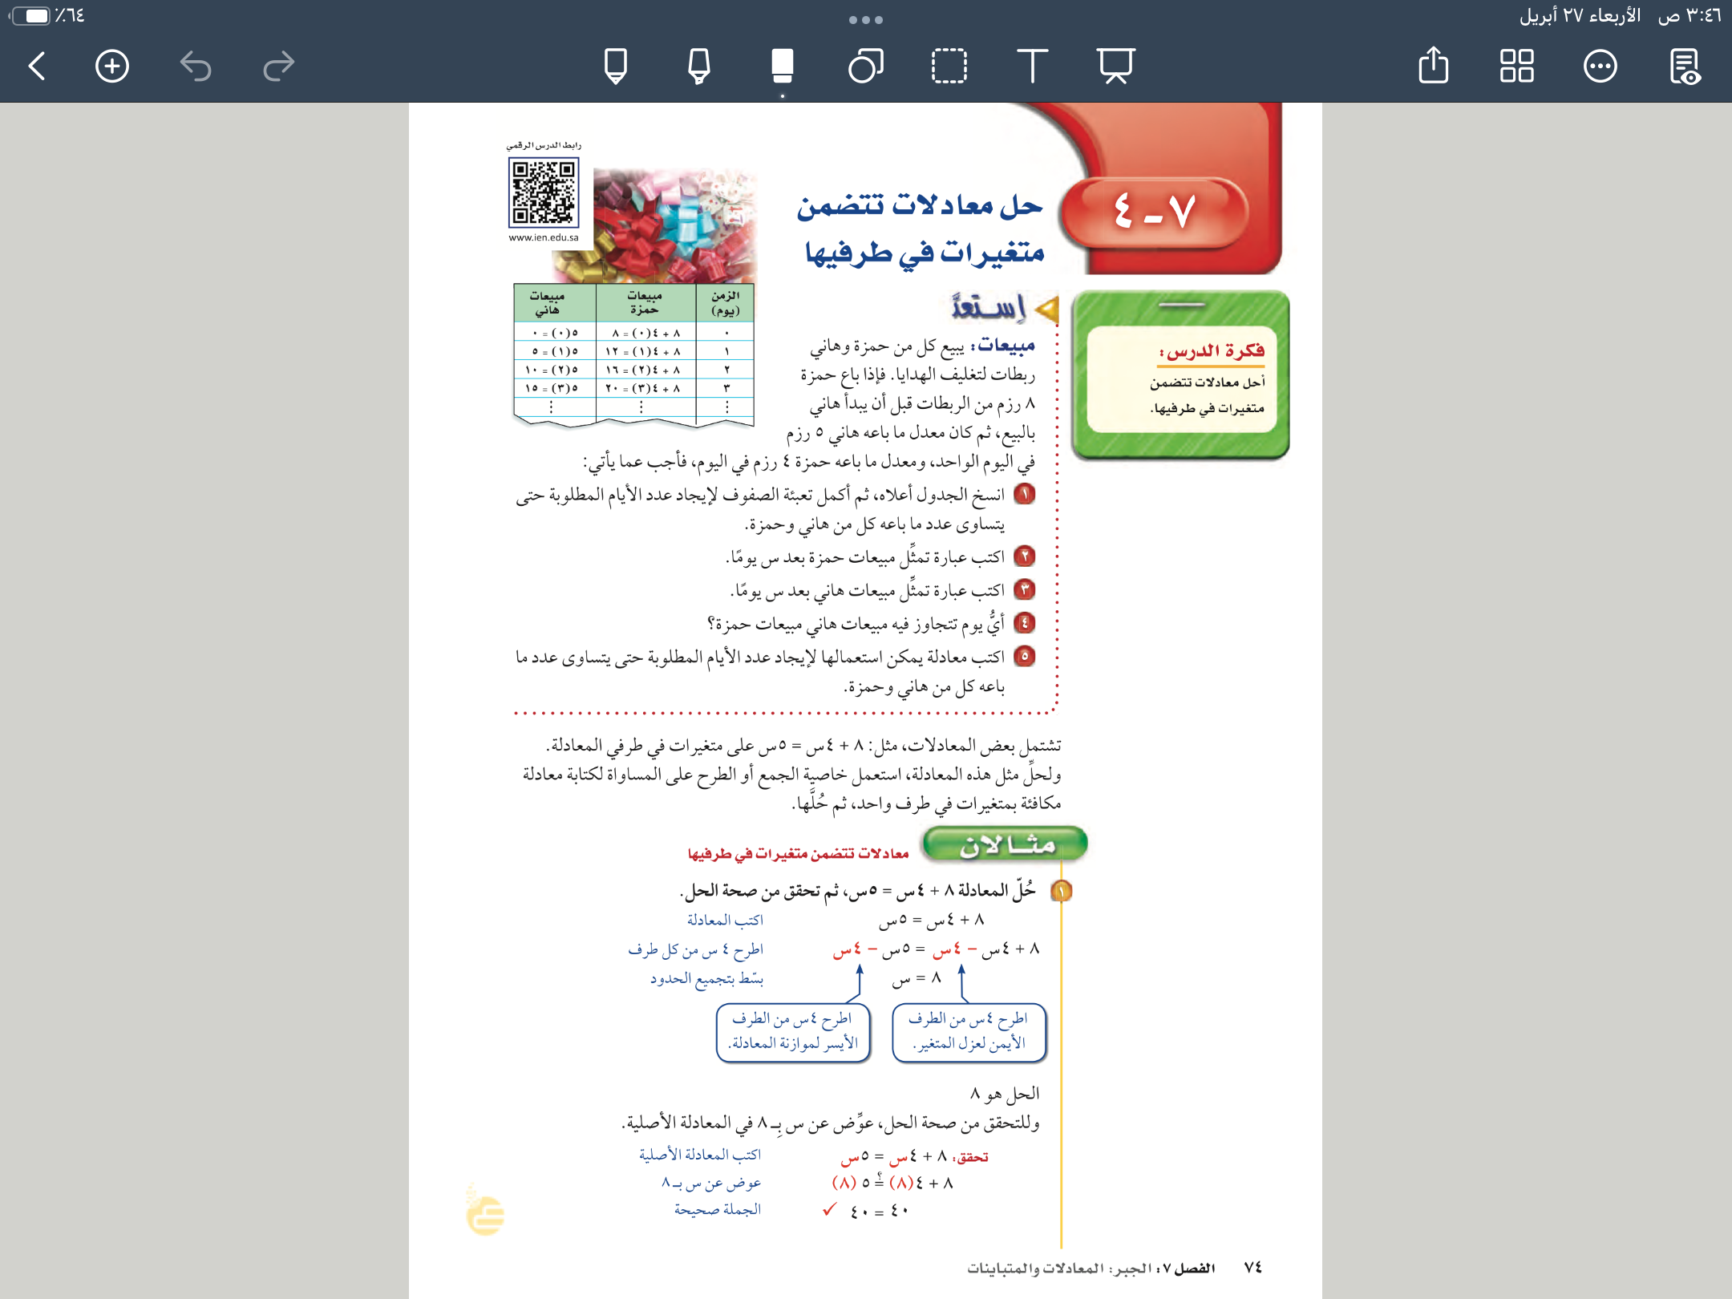
صفحة
٧٤
صفحة
٣٩
٤ | ٨+٤(٤)=٢٤ | ٥(٤)=٢٠
٥ | ٨+٤(٥)=٢٨ | ٥(٥)=٢٥
٦ | ٨+٤(٦)=٣٢ | ٥(٦)=٣٠
٧ | ٨+٤(٧)=٣٦ | ٥(٧)=٣٥
٨ | ٨+٤(٨)=٤٠ | ٥(٨)=٤٠
٨أيام
٨+٤ س
٥س
التاسع
٨+٤ س= ٥س

Slide 16

صفحة
٧٤
صفحة
٣٩
صفحة
١٣

Slide 17



صفحة
٧٤
مثال

Slide 18


صفحة
٧٤
صفحة
١٣

Slide 19
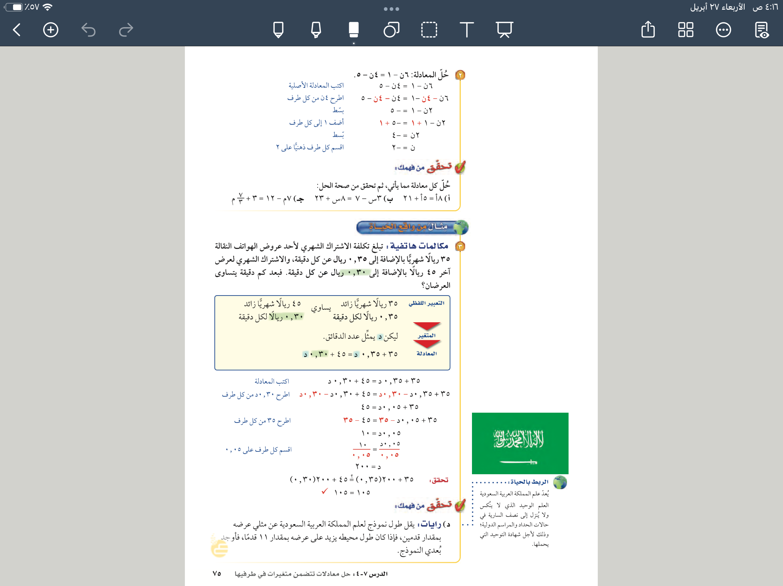

صفحة
٧٥
مثال

Slide 20












صفحة
٧٥
تحقق من فهمك
الحل
فكر
زاوج
شارك
+ ٢١
٥ أ
-
أ
٥
=
٥ أ
-
٨ أ
٢١
=
أ
٣
٣
٣
٧
=
أ
الاختيار العشوائي

Slide 21
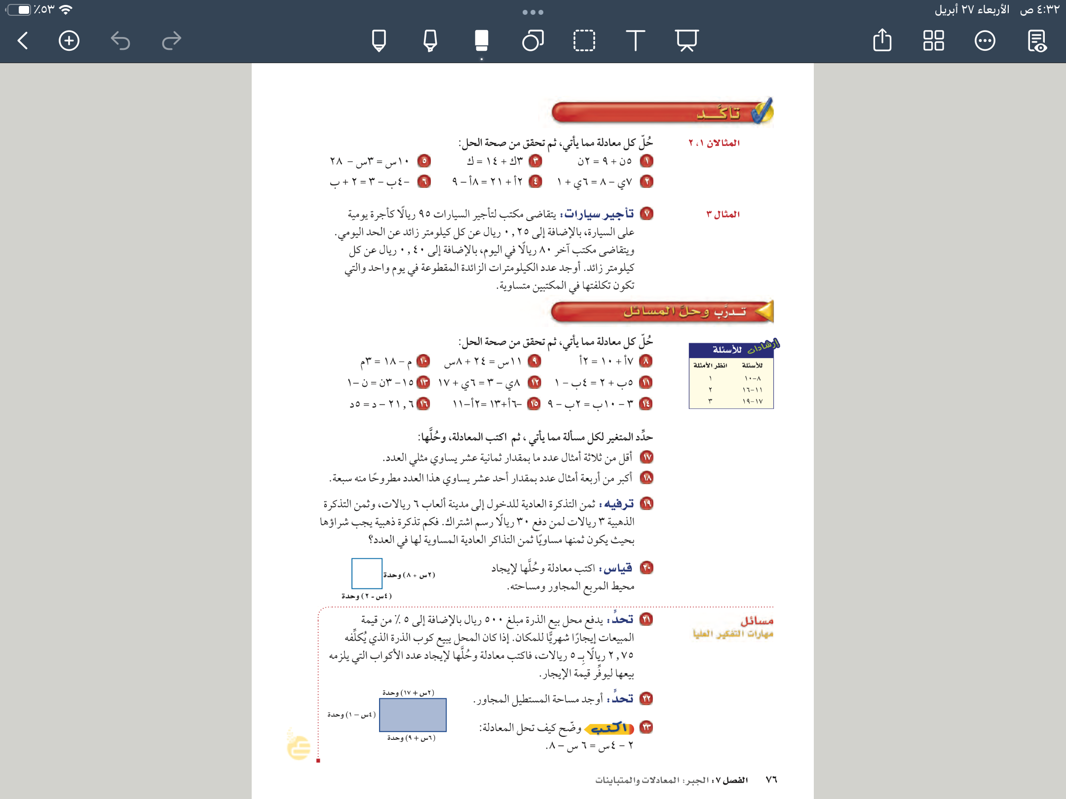

صفحة
٧٦
تأكد

Slide 22






صفحة
٧٥
تحقق من فهمك
الحل
فكر
زاوج
شارك
٣ س
-
س
=
٣ س
٣ س
+٢٣
٨
- ٧
-
-٢٣
+٢٣
س
٥
=
-٧
-٢٣
٥س
=
-٣٠
٥
٥
الاختيار العشوائي
س
=
-٦

Slide 23
صفحة
٧٦
تأكد

Slide 24
صفحة
٧٦
مهارة تفكير عليا

Slide 25
صفحة
٧٥

Slide 26
صفحة
٧٥
تحقق من فهمك
فكر
زاوج
شارك
الاختيار العشوائي

Slide 27
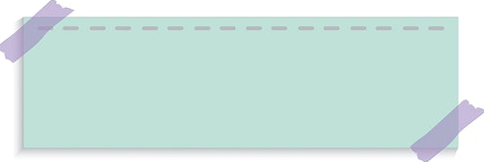


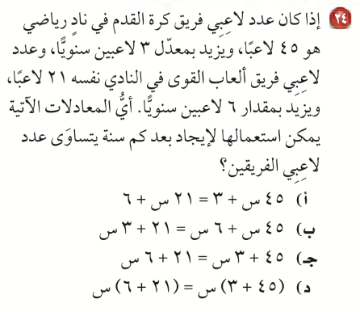

صفحة
٧٧

Slide 28
صفحة
٧٦
تأكد

Slide 29
صفحة
٧٦
تدريب وحل المسائل
الحل

Slide 30
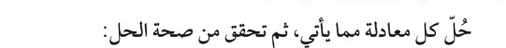
صفحة
٧٦
تدريب وحل المسائل
الحل

Slide 31
صفحة
٧٦
تدريب وحل المسائل
الحل

Slide 32
صفحة
٧٦
تدريب وحل المسائل
الحل

Slide 33

الاستفسارات

Slide 34




Slide 35
ماذا تعلمنا
ماذاسنتعلم
ماذا نعرف
🎯 احل معادلات
تتضمن متغيرات في طرفيها
🎯 احل معادلات
تتضمن متغيرات في طرفيها

Slide 36






صفحة
٦٥
عزيزتي الطالبة
يمكنك زيارة قناة عين التعليمية للاستفادة
سُبْحَانَكَ اللَّهُمَّ وَبِحَمْدِكَ، أَشْهَدُ أَنْ لَا إِلَهَ إِلَّا أَنْتَ أَسْتَغْفِرُكَ وَأَتُوبُ إِلَيْكَ

Slide 37


روابط مجموعة رِفعة التعليمية
🔻
@Maths0120
https://linktr.ee/Refa2
لا أحلل بيع
او حذف الحقوق من
العروض
لاتنسوني من دعواتكم الصادقة
@hasnaa-2
https://t.me/hasna_math

